Slide 1
Trabajo de lenguaje
Objetivo: Completar un cómic
Profesores Ana María Avello - Jaime Letelier ULLOa
aavello@colegiosannicolas.cl –Jletelier@colegiosannicolas.cl

Slide 2
Definición de cómic
Un cómic es una historia de ficción contada con palabras y dibujos. Se trata de un género literario
de difícil clasificación, ya que al combinar dos artes distintas se produce una síntesis muy esepecial.

Slide 3
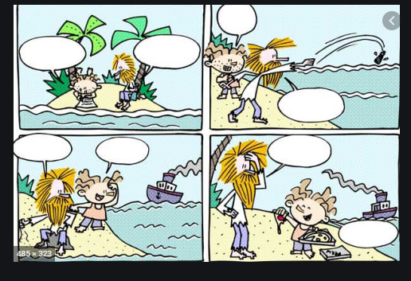
Completa el cómic

Slide 4
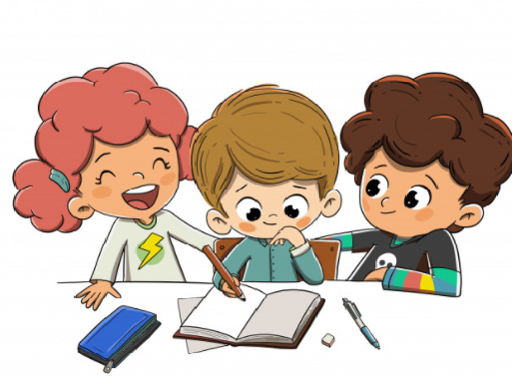
Instrucciones de trabajo
1.-Ubica un espacio cómodo para trabajar
2.-Pon tu cuaderno de lenguaje en forma horizontal
3.-Dibuja en tu cuaderno de lenguaje el cómic de la diapositiva 3
4.-Completa los globos con diálogos ,onomatopeyas , signos ortográficos..
5.-no olvides de poner el título , fecha y objetivo de tu trabajo
6.-Envía un pantallazo de tu trabajo

